Slide 1
“Рушниковий дивосвіт України”
Білецька Олеся Ярославівна учениця 11 класу Рокосівської ЗОШ І-ІІІ ст. секція “Мистецтвознавство”

Slide 2
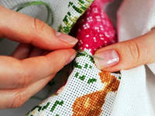
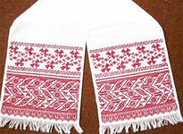
Рушник – унікальне явище української матеріальної та духовної культури, що поєднує в собі декоративність та глибокий символічний зміст. З орнаментом його вишивок пов'язані образи добра, краси, захисту від усього злого в житті. Хоча в цілому для українських рушників характерні спільні ознаки, проте, кожен регіон має свої відмінності як за формою, так і способом виготовлення, оздоблення та кольоровою гамою.

Slide 3
Актуальність теми дослідження полягає в тому, що вишиті рушники здавна були поширені в Україні як неодмінний атрибут народного побуту. У всьому декоративно-прикладному мистецтві немає іншого такого предмета, який би концентрував у собі стільки різноманітних символічних значень.
Об’єкт дослідження - український вишиваний рушник.
Предмет дослідження – вишивані рушники Рокосівських майстринь.

Slide 4
Мета роботи - дослідити мистецтво вишивки українського рушника.
Завдання:
1)прослідкувати роль рушника в народній обрядовості та побуті;
2)дослідити кольорову гаму рушників і правила їх вишивання;
3)розглянути та вивчити вишивку Рокосівських майстринь.

Slide 5
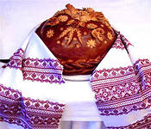
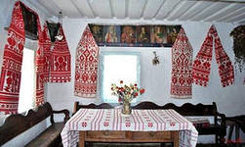
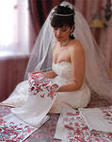
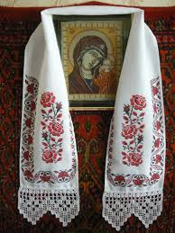
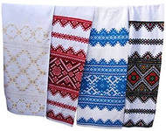
“Вишиваний рушник - скарбниця звичаїв українського народу”

Slide 6
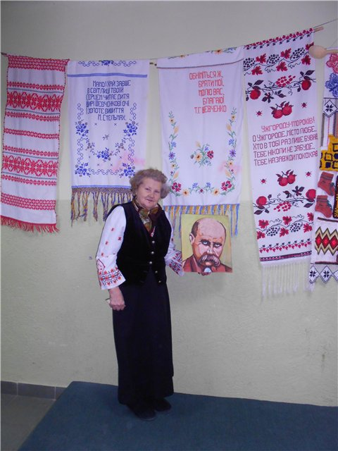
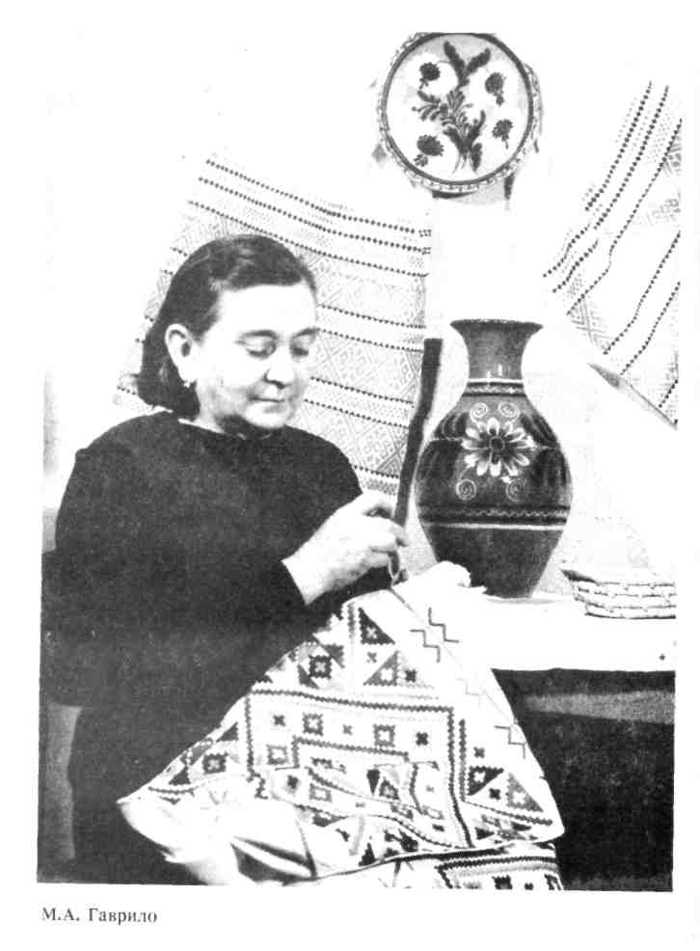
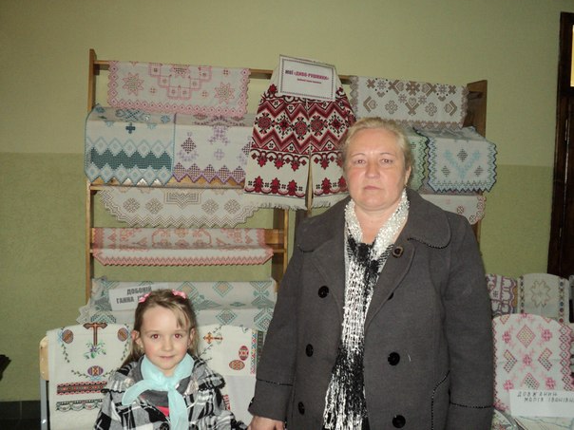
Ганна Іванівна з онучкою на виставці своїх робіт
Ганна Іванівна з онучкою на виставці своїх робіт
«Вишивані рушники села Рокосів
(на прикладі майстерності односельчан)»

Slide 7
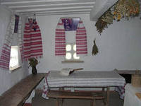
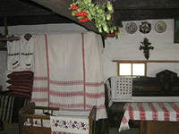
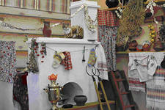
Вишитий рушник на стіні – давній український народний звичай. Не було жодної оселі на Україні, якої не прикрашали б рушниками.

Slide 8
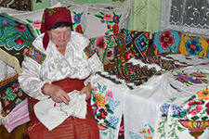
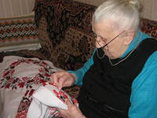
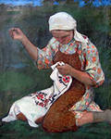
В сучасному суспільстві вишиваний рушник не є такою цінністю як у давнину. Та все ж, залишилися люди, що пам’ятають і шанують традиції, які передаються з покоління в покоління.

Slide 9
Дякую всім за увагу!

